Slide 1
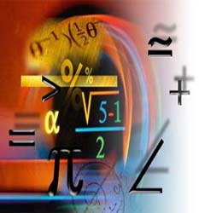

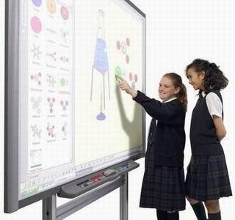
Использование информационно – коммуникационных технологий на уроках математики обучающимися СКОУ VIII вида

Slide 2
Нам ясно всем, как дважды два четыре,
Что школа строит общества задел,
И в современном динамичном мире
ПК и ИКТ заменят мел!
Они нам распахнут такие дали,
Возможности, условия труда,
О коих мы помыслить не мечтали.
И вот теперь без них мы никуда.
Конечно же, общения вживую
Компьютер нам не сможет заменить,
Но он уменьшит занятость большую,
Поможет нам контакт установить!

Slide 3
Анализ ситуации
В настоящее время очень часто учителя на уроках сталкиваются с проблемой снижения уровня познавательной активности учащихся, нежеланием работать самостоятельно. Среди причин того, что ученики теряют интерес к знаниям, безусловно, надо назвать однообразие уроков. Только творческий подход к построению урока, его неповторимость, насыщенность многообразием примеров, методов и форм могут обеспечить эффективность.

Slide 4
Актуальность.
В современных условиях использование средств информационных технологий позволит повысить степень активности школьников и привлечь их внимание, усилить мотивацию к обучению. Их использование создает возможности доступа к свежей информации, осуществления «диалога» с источником знаний, экономит время. Сочетание цвета, мультипликации, музыки, звуковой речи, динамических моделей и т.д. расширяет возможности представления учебной информации.

Slide 5
Цель– формирование внутренней потребности в использовании ИКТ, нацеливание на достижение положительных результатов в решении поставленных задач.
Задачи–
Выработать у учащихся потребность в использовании ИКТ для получения научно-методической информации, понимая нужность, важность и целесообразность учебного материала;
Развивать мотивацию в самоорганизации практической деятельности, решая задачи проблемного характера и при этом достигая оптимальных положительных результатов;
Повышать информационный уровень родителей через средства ИКТ и практически применять эти знания в организации учебно-воспитательной работы в семье.

Slide 6
Проблема
Повышение эффективности образовательной деятельности

Slide 7
Программа реализации проекта
Учащиеся коррекционной школы VIII вида – это дети, для которых характерен основной общий недостаток – нарушение сложных форм познавательной деятельности. Эмоционально-волевая сфера этих учащихся тоже в ряде случаев нарушена, что проявляется в примитивности чувств и интересов, недостаточной выразительности и адекватности эмоциональных реакций, слабости побуждений их к деятельности. Во многом дефектна и моторно-двигательная сфера учащихся с ограниченными умственными возможностями, у всех без исключения наблюдаются более или менее выраженные отклонения в речевом развитии. Но у данной категории детей сохранны слуховое внимание и зрительное восприятие. Благодаря использованию информационных технологий зрительное восприятие и слуховое внимание обостряются, что ведёт к положительному результату обучения и развития данной категории детей.

Slide 8
Программа реализации проекта
Систематическое использование презентация на уроках математики:

Slide 9
ЭТАПЫ УРОКА
Проверка
домашнего
задания
Домашнее
задание
Устный опрос
ИТОГ УРОКА
УРОК
Фронтальный
опрос
Закрепление
материала
Подготовка
к объяснению
нового
материала
Объяснение
нового
материала

Slide 10
Программа реализации проекта
Демонстрация наиболее подходящих сфер применения (умножение, деление, измерение)

Slide 11
Программа реализации проекта
Нестандартный подход в постановке задачи, чтобы ребенок сам проявил заинтересованность в решении данной задачи, применяя ИКТ (что-то новое, чтобы ребенок сам достиг)

Slide 12
Работа с родителями
Пропаганда использования ИКТ для повышения общественного уровня (интернет - магазины);
Консультации по работе с ИКТ;
Информирование о достижении учащимися, использующих в своей работе ИКТ;
Мониторинг родителей на тему: «Эффективность процесса обучения при использовании ИКТ в школе и дома».

Slide 13
Планируемые образовательные результаты
Научиться детям с ограниченными возможностями пользоваться ИКТ на уроках математики;
Уметь составлять презентации (дифференцированные группы);
Уметь выполнять тестовые задания с помощью компьютера;
Осуществлять обработку информации и пользоваться программами: MS Word, Office, Power Point;
Вера в собственную эффективность;
Самостоятельно использовать приобретенные знания и умения в практической деятельности и повседневной жизни.

Slide 14
Физкультминутки с использованием ИКТ
как один из видов
здоровьесберегающих технологий

Slide 15


Slide 16
Функциональный характер физкультминуток
ФМ для снятия утомления с плечевого пояса
ФМ для мозгового кровообращения
ФМ для снятия напряжения с мышц туловища
ФМ для снятия напряжения с глаз

Slide 17
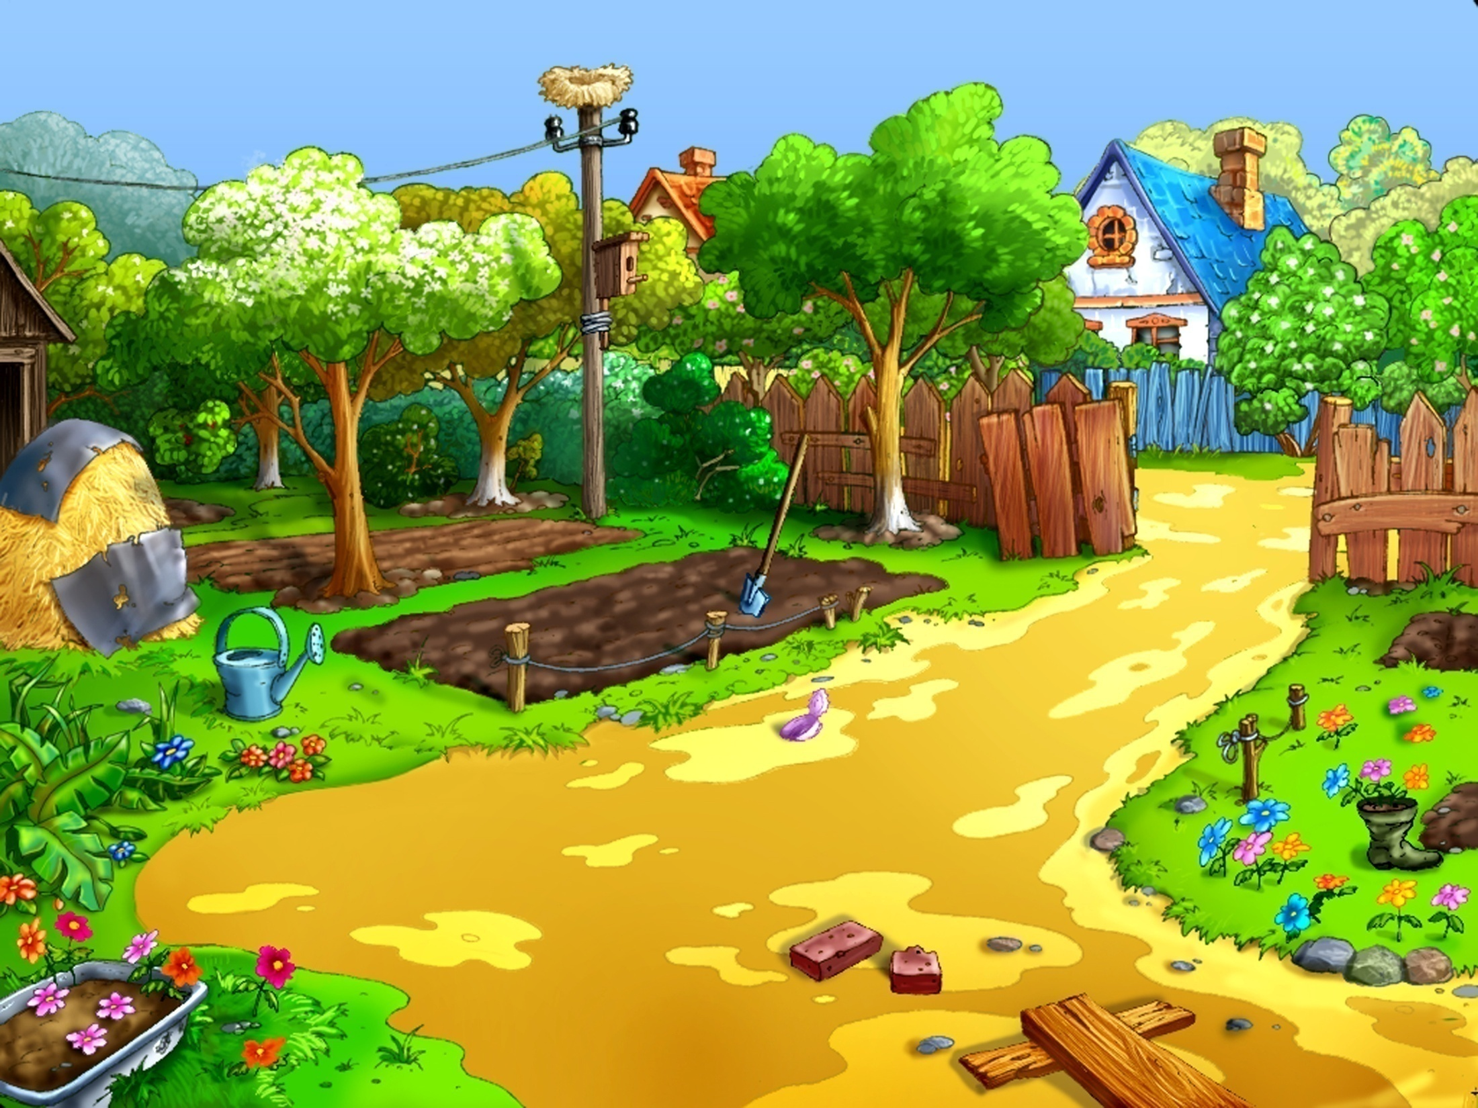


ФИЗКУЛЬТМИНУТКА
«ЦЫП – ЦЫП»
ПОВТОРЯЙ ЗА МНОЙ!

Slide 18


Slide 19
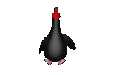

Slide 20


Slide 21


Slide 22


Slide 23


Slide 24
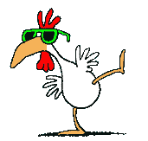
МОЛОДЦЫ!

Slide 25
Будем знакомы. Я - Компик.
Сегодня на уроке мы вместе вспомним понятие процента. Конечно же порешаем задачи на эту тему.
Желаю всем УДАЧИ!
Если вы не сможете ответить на вопросы, я помогу.

Slide 26




Соединить картинку со значением скорости
10 км/ч
4 км/ч
90 км/ч
60 км/ч
900 км/ч

Slide 27
Сложение и вычитание десятичных дробей
Чтобы сложить (вычесть) две десятичные дроби, надо:
записать слагаемые друг под другом так, чтобы запятая
2) выполнить сложение (вычитание), не обращая внимания
3) отделить целую часть
была под запятой.
...
на запятую.
...
запятой.
...

Slide 28


Найти ошибки:
7,2 + 5 = 7,7
12,2
0,42 – 0,3 = 0,12
1 – 0,8 = 0,002
0,2
0,6 : 10 = 0,006
0,06
0,5 х 4 = 2

Slide 29
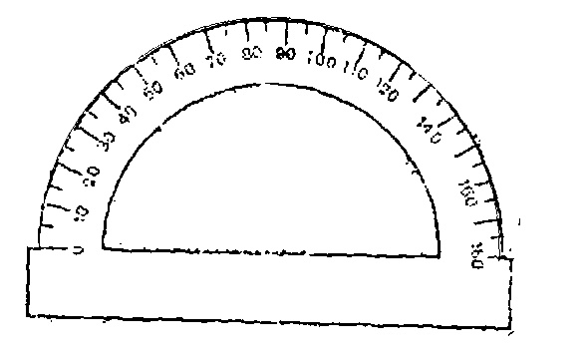
Алгоритм построения угла с заданной градусной мерой.
Отметьте точку А
Начертите луч с началом в точке А и на нём отметьте точку В
Получили луч АВ
Наложи транспортир так, чтобы центр его совпал с точкой А, а луч АВ прошел бы через начало отсчета на шкале.
На этой же шкале транспортира найди штрих, который соответствует 40°
Отметь на чертеже точку С против штриха с отметкой 40°
Проведи луч АС.
Угол ВАС искомый
Запиши < ВАС =40°
С
В
А

Slide 31

Решите задачу:
Торт разрезали на 8 равных частей. За обедом съели 3 доли. Какая часть пирога осталась?

Slide 32
Преимущества использования информационных технологий на уроках в коррекционной школе
1. Позволяют представить учебный материал более доступно и понятно.
2. Повышается познавательный интерес учащихся.
3. Позволяют осуществить дифференцированный подход в обучении.
4. Применение на уроке компьютерных тестов, проверочных работ, диагностических комплексов позволит учителю за короткое время получать объективную картину уровня усвоения изучаемого материала и своевременно его скорректировать.
5. Высокая степень эмоциональности учащихся значительно сдерживается строгими рамками учебного процесса. Уроки с использованием компьютеров позволяют разрядить высокую эмоциональную напряженность и оживить учебный процесс.

Slide 33
Китайская пословица
«Слышал и забыл. Увидел и запомнил. Сделал и понял»

